Slide 1
Hệ thống thiết kế
Bài 5: Phần I
Bài 5: Figma - hệ thống thiết kế

Slide 2


Điểm danh

Slide 3

Nội dung bài học
Review nội dung bài học online 9
Thảo luận các tình huống trong bài online 9
Trình bày chuyên đề
Giới thiệu bài học online 10

Slide 4

Review bài online

Slide 5
Các yếu tố thiết kế
Các yếu tố tạo nên thiết kế:
Màu sắc
Hình ảnh
Chữ

Slide 6
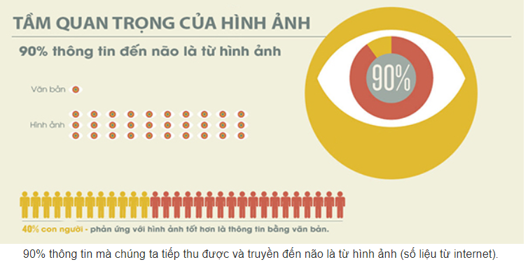
Hình ảnh

Slide 7
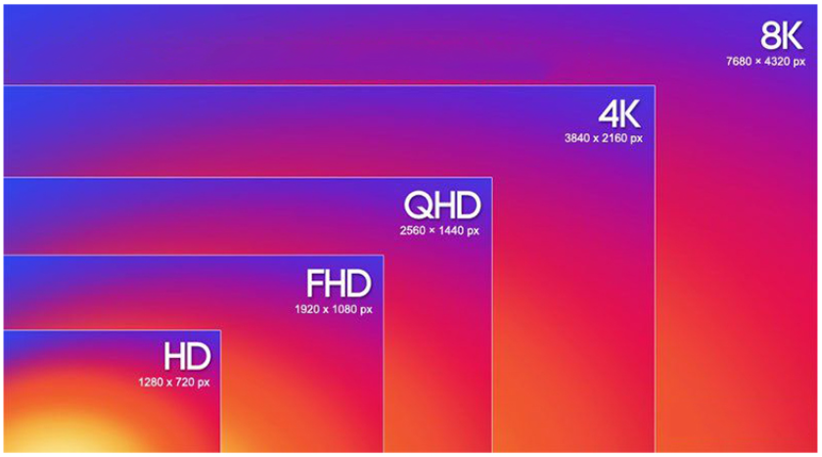
Hình ảnh

Slide 8

Hình ảnh

Slide 9

Hình ảnh

Slide 10
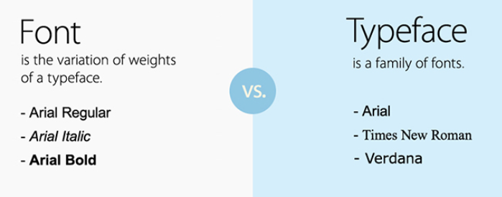
Chữ

Slide 11
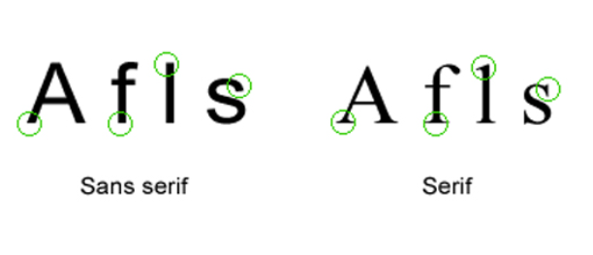
Chữ

Slide 12




Chữ

Slide 13
Thảo luận

Slide 14
Thảo luận 1
Font chữ cho các thành phần trên website
Font chữ tiêu đề
Font chữ nội dung

Slide 15
Thảo luận 2
Số lượng font được khuyến cáo sử dụng cho website?
Minh chứng bằng những website đang chạy thực tế trên internet

Slide 16
Chuyên đề
Phân nhóm
Bốc thăm chuyên đề
Thảo luận
Trình bày

Slide 17



Chia nhóm thuyết trình
Mỗi nhóm tối đa 5 sinh viên
Mỗi nhóm thảo luận một bài tập trong lab hoặc GV giao.
Chọn 2 nhóm lên thuyết trình
Chuyên đề 3
Chuyên đề 1
Chuyên đề 4
Chuyên đề 2
Notes:
Tối đa 5 thành viên

Slide 18
Bài học online 10

Slide 19
Hệ thống laout website
Lý thuyết layout web
Các loại trang web
Grid trong Figma

Slide 20
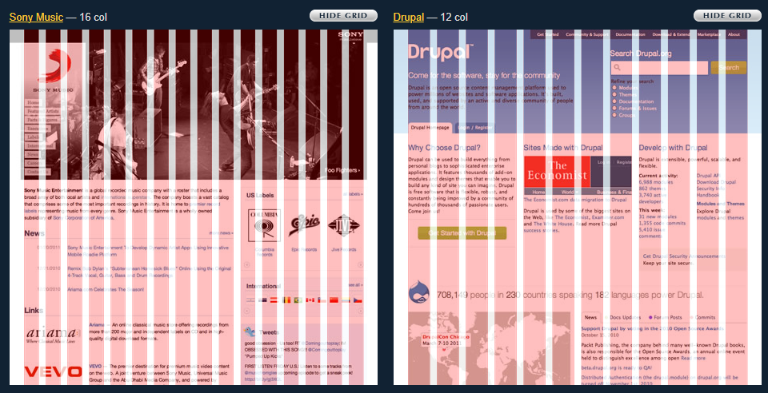
Layout 12 cột / 16 cột
960.gs

Slide 21
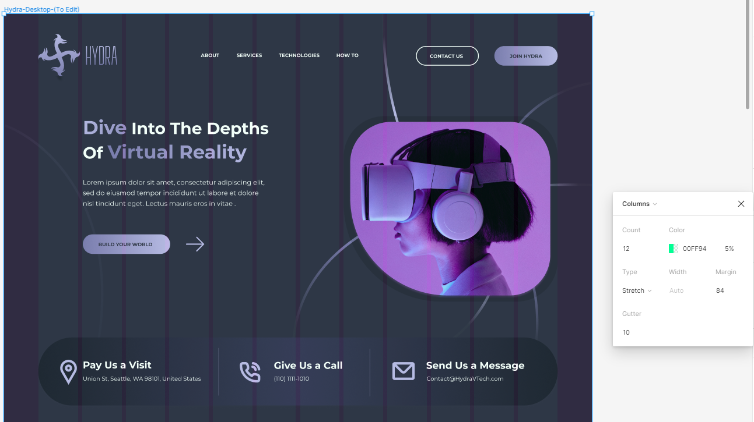
Grid trong figma
view grid 12 cột trong Figma

Slide 22

Tóm tắt bài học
Lý thuyết layout web 12 cột (960gs)
960.gs
12 cột / 16 cột
Các loại trang web
Web tĩnh
Web động
Web TMĐT
Grid trong Figma

Slide 23



Cảm ơn

